Slide 1
JONAVOS JERONIMO RALIO GIMNAZIJA
2025 M. ĮSIVERTINIMO IR PAŽANGOS ATASKAITA

Slide 2
Įsivertinimas atliktas pagal kokybės įsivertinimo metodiką, kuria remiasi mokyklos, naudojančios bendrojo ugdymo programas

Slide 3
LYDERYSTĖ IR VADYBA

Slide 4
ATLIKTA MOKINIŲ, MOKYTOJŲ IR TĖVŲ APKLAUSA

Slide 5
LYDERYSTĖ IR VADYBA MOKINIŲ APKLAUSA
( 93 mokiniai )

Slide 6
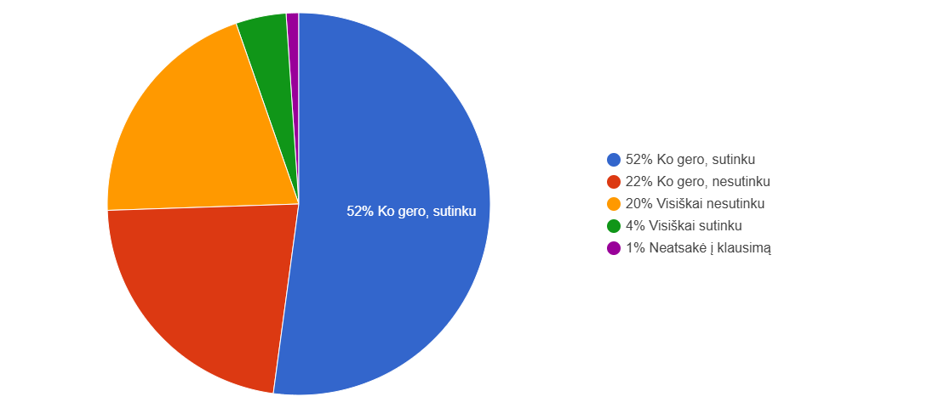
1. Aš žinau, kokia yra mokyklos ateities svajonė (vizija).

Slide 7
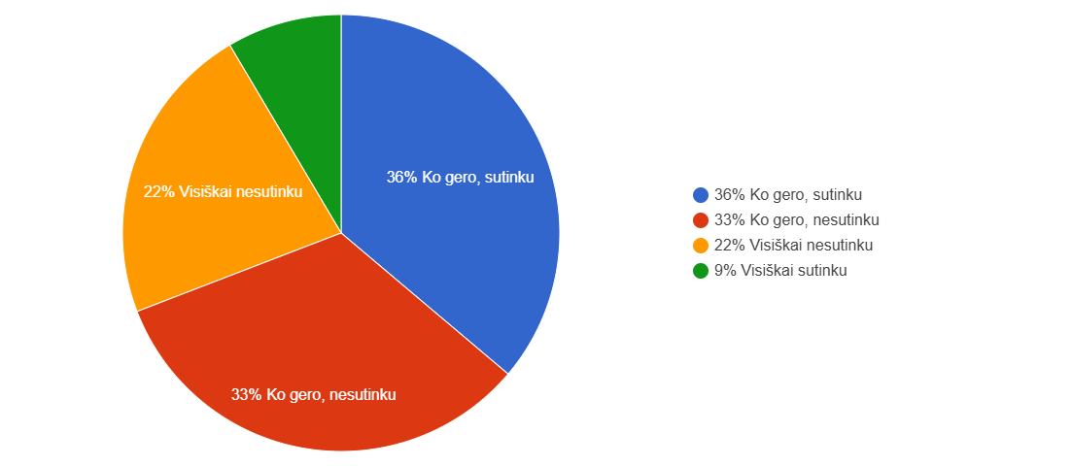
2. Mes mokykloje kalbame apie tai, kokia mūsų mokykla galėtų (turėtų) būti ateityje.

Slide 8
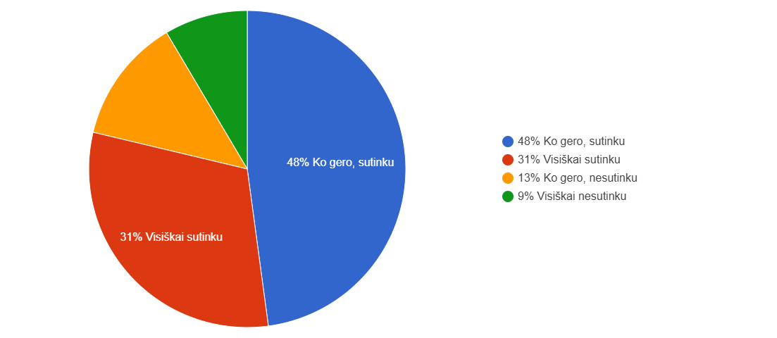
3. Mes mokykloje aptariame, kokie darbai mūsų laukia šiais metais (ateityje).

Slide 9
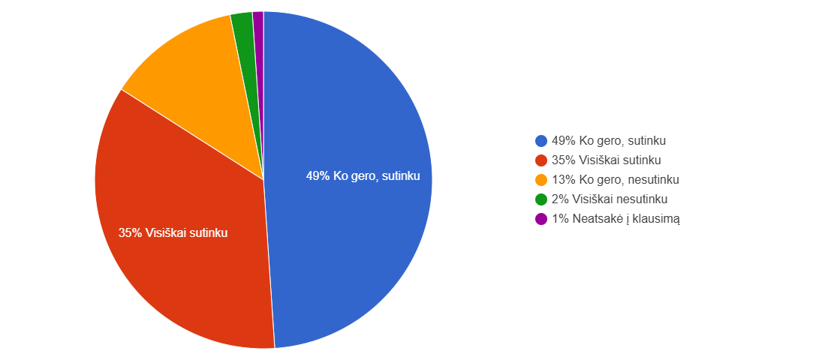
4. Man užtenka mokykloje esančių mokymosi priemonių, technologijų

Slide 10
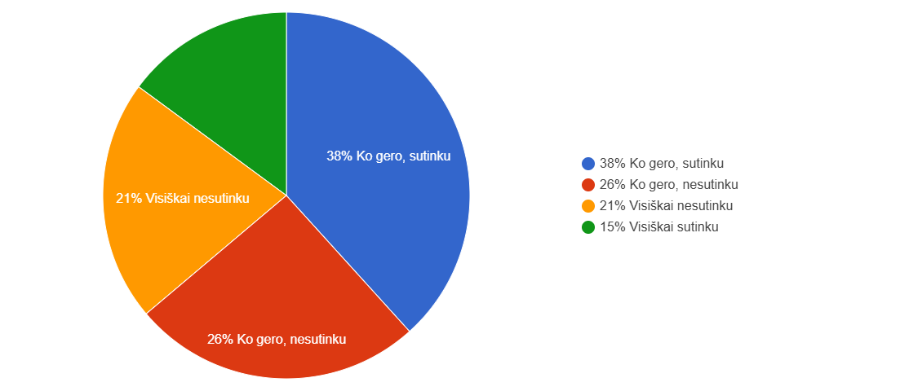
5. Mokykloje paklausia mūsų nuomonės apie tai, ką mes norėtume pakeisti mokyklos veikloje

Slide 11
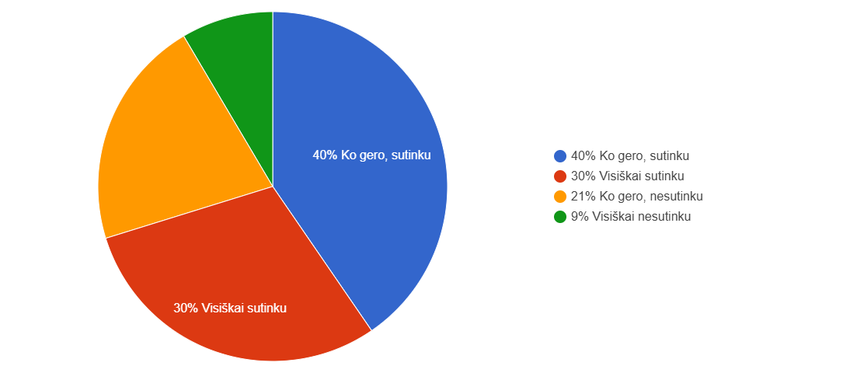
6. Mūsų mokykloje šalia tradicijų vis atsiranda naujų veiklų, įdomesnių pamokų

Slide 12
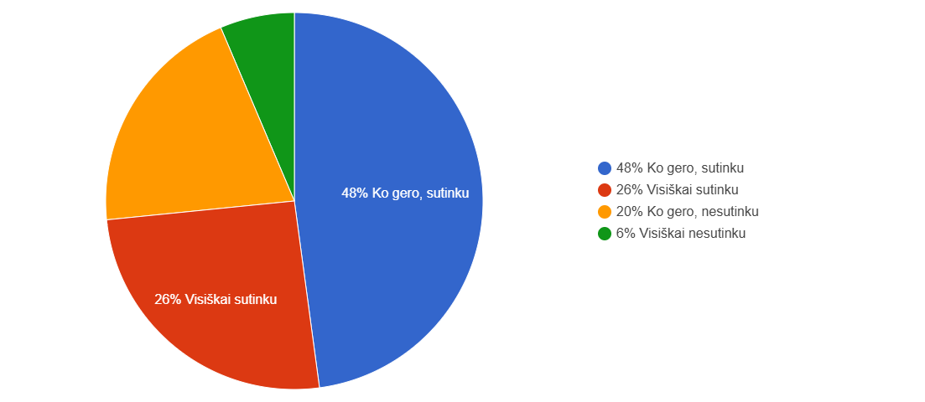
7. Esu skatinamas rodyti iniciatyvą, diskutuoti, mąstyti ir kūrybiškai veikti.

Slide 13
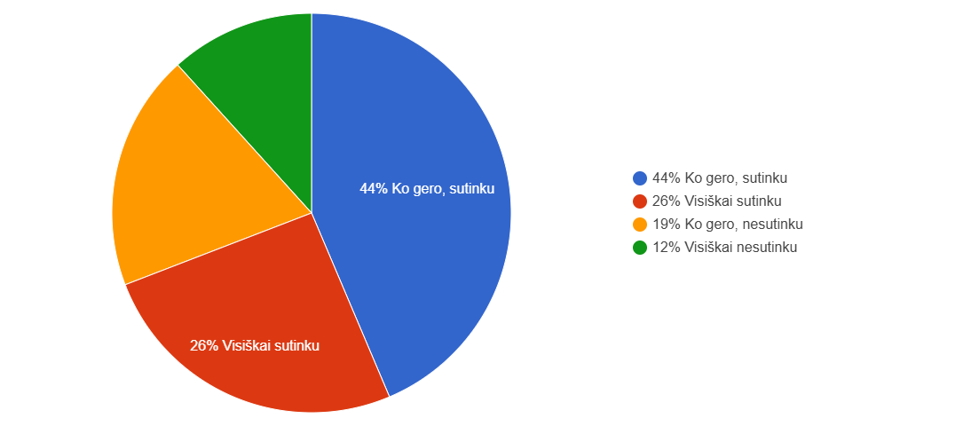
8. Aš pasitikiu savo mokyklos vadovais

Slide 14
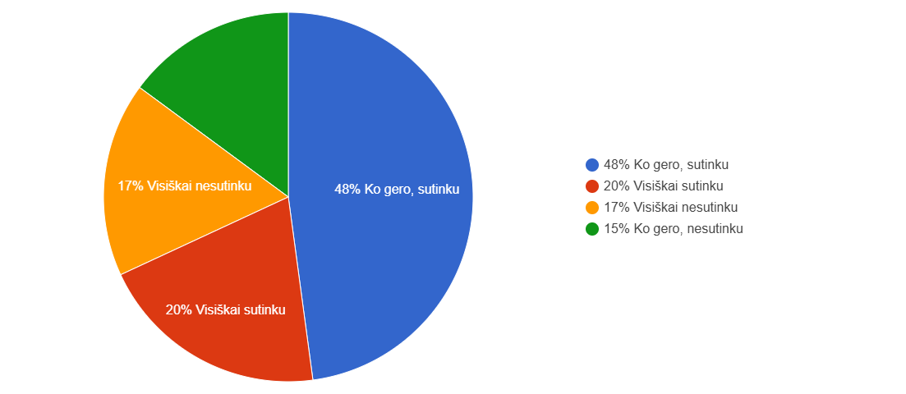
9. Priimant sprendimus mokykloje gerbiama kiekvieno nuomonė

Slide 15
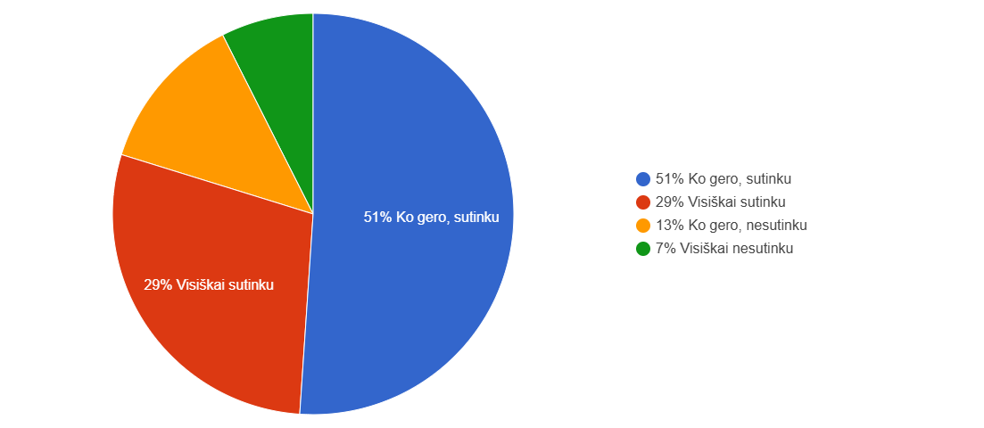
10. Mūsų mokyklos mokytojai bendradarbiauja, dirba kartu tam, kad mes pasiektume kuo geresnių rezultatų

Slide 16
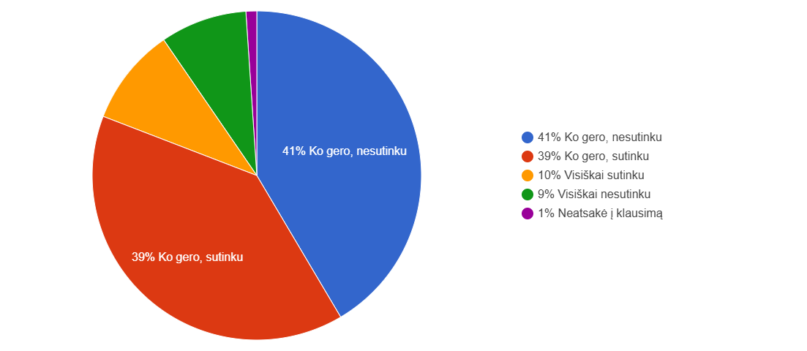
11. Pastebiu, kad mokytojai mokosi vieni iš kitų

Slide 17
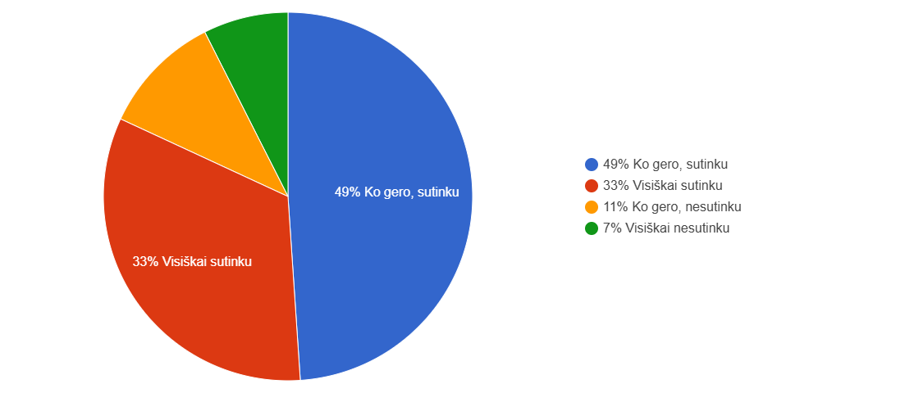
12. Tėvai žino apie mano mokymosi pasiekimus, aptaria juos su mokytojais

Slide 18
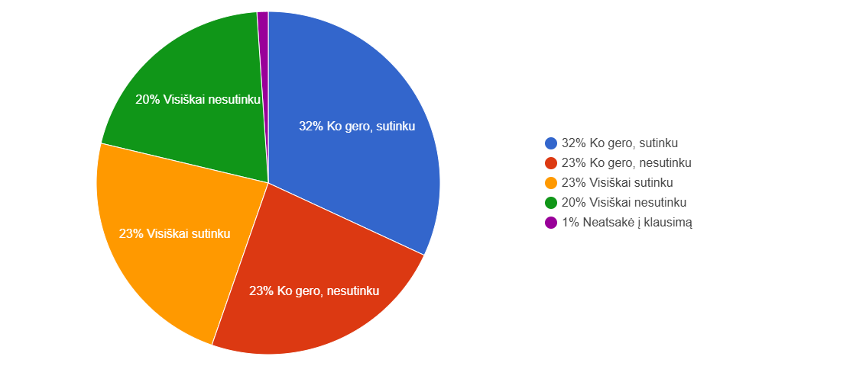
13. Mano tėvai aktyviai dalyvauja renginiuose, bendruose susitikimuose su mokytojais, pamo

Slide 19
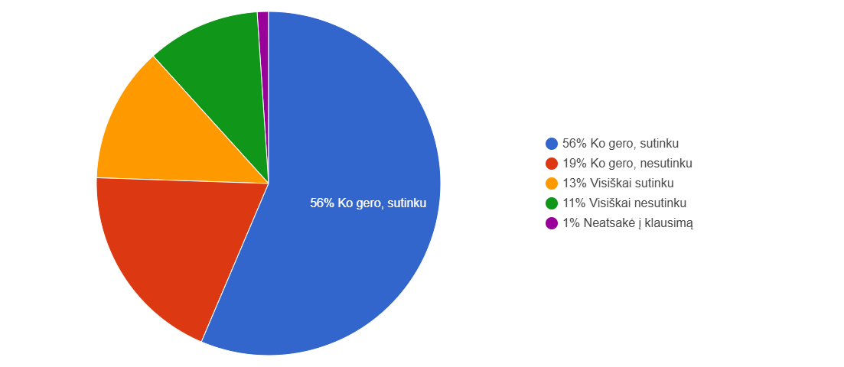
14. Mes turime bendrų veiklų, renginių su kitų mokyklų mokiniais

Slide 20
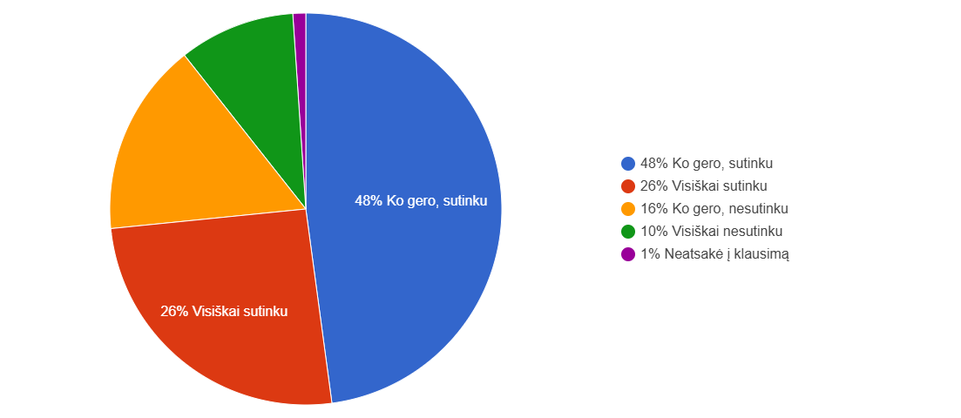
15. Veiklos su kitų mokyklų mokiniais man yra įdomios ir naudingos

Slide 21
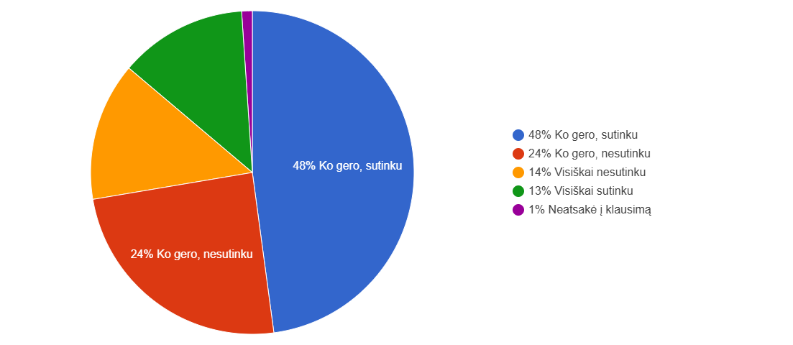
16. Mūsų mokytojų vedamos pamokos įdomios, šiuolaikiškos

Slide 22
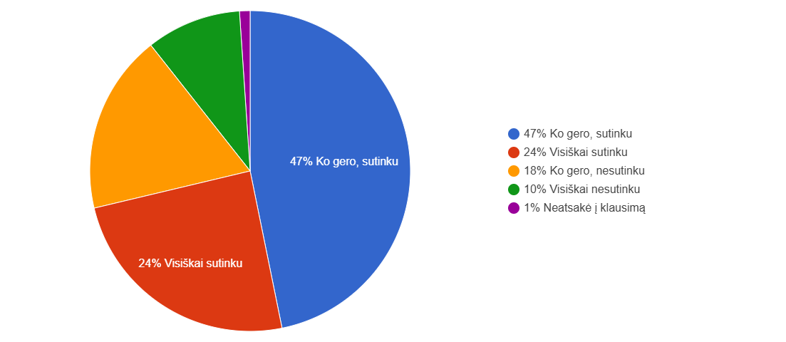
17. Mūsų mokyklos mokytojai stengiasi kuo geriau vesti pamokas

Slide 23
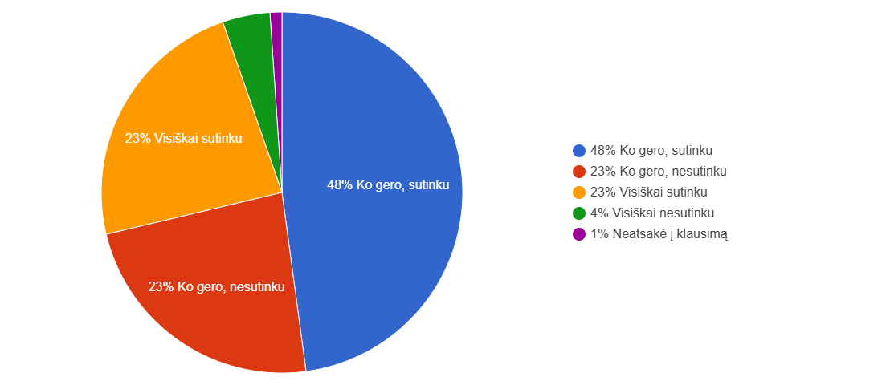
18. Mūsų mokyklos mokytojai nuolat mokosi, tobulėja

Slide 24
19. kokias tris savybes, JŪSŲ NUOMONE, priskirtumėt lyderiui?
Supratingumą, patirtį, drąsą (gebėjimas atsiprašyti už klaidas ir priimti atsakomybę)
CharizmatiškUMas, kantrybė, noras pasiekti ir įvykdyti
Atsižvelgiantis į visus, motyvuojantis, atsakingas
Darbštus, bendraujantis, sąžiningas
Lankstus, atsakingas, ryžtingas
Supratingas, drąsus
Drąsus, valingas, išmintingas

Slide 25
19. kokias tris savybes, JŪSŲ NUOMONE, priskirtumėt lyderiui?
Bendradarbiaujantis, nuoseklus
Atsakingas, empatiškas
Dominuojantis, vadovaujantis, protingas
. Atsakingas, demokratiškas,
Gebantis motyvuoti
Pastabus, atkaklus
Drąsus, ryžtingas, pasitikintis savimi
Išklausantis, atsakingas, atviras naujovėms

Slide 26
STIPRIOSIOS PUSĖS
Mokiniai žino, kokia yra mokyklos ateities svajonė (vizija).
Mokiniams užtenka mokykloje esančių mokymosi priemonių, technologijų
Mokinių nuomone, mokytojai bendradarbiauja, dirba kartu tam, kad jie pasiektų kuo geresnių rezultatų
Mokiniai mano, kad tėvai žino apie mokymosi pasiekimus, aptaria juos su mokytojais
Mokiniams patinka bendros veiklos, renginiai su kitų mokyklų mokiniais

Slide 27
TOBULINTINOS PUSĖS
Mokykloje dažniau reikėtų klausti nuomonės apie tai, ką mes norėtume pakeisti mokyklos veikloje.
Šalia tradicinių renginių ir veiklų mokykloje turėtų atsirasti naujų veiklų, įdomesnių pamokų
Mokytojai turėtų daugiau mokytis vieni iš kitų
Tėvams reikia aktyviau dalyvauti renginiuose, bendruose susitikimuose su mokytojais, pamokose

Slide 28
LYDERYSTĖ IR VADYBA
TĖVŲ APKLAUSA
(74 tėvai)

Slide 29
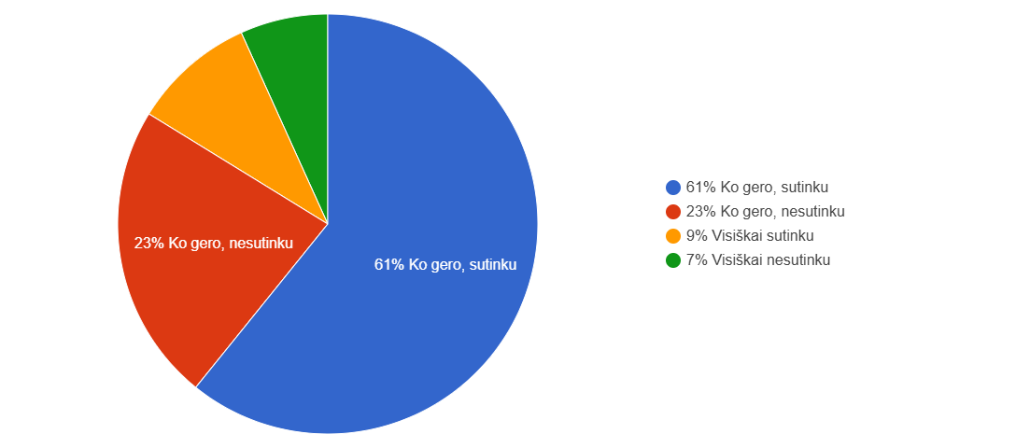
1. Tėvai turi galimybę dalyvauti, planuojant mokyklos ateitį (perspektyvą).

Slide 30
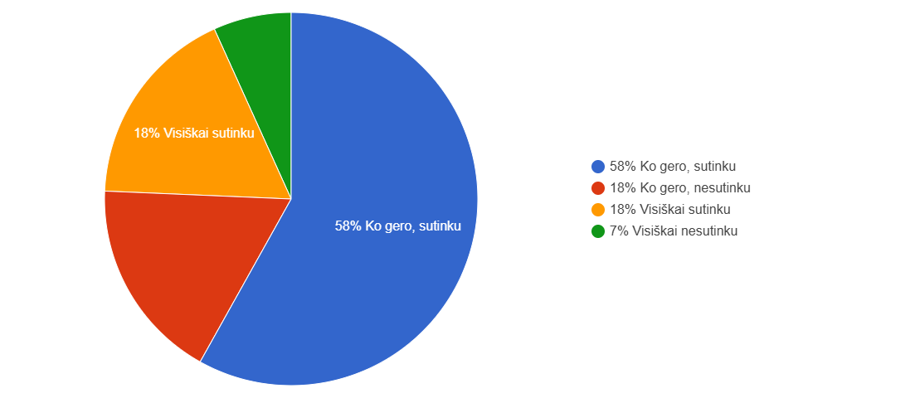
2. mokykloje SU TĖVAIS kalbamA apie tai, kokia mūsų mokykla galėtų (turėtų) būti ateityje.

Slide 31
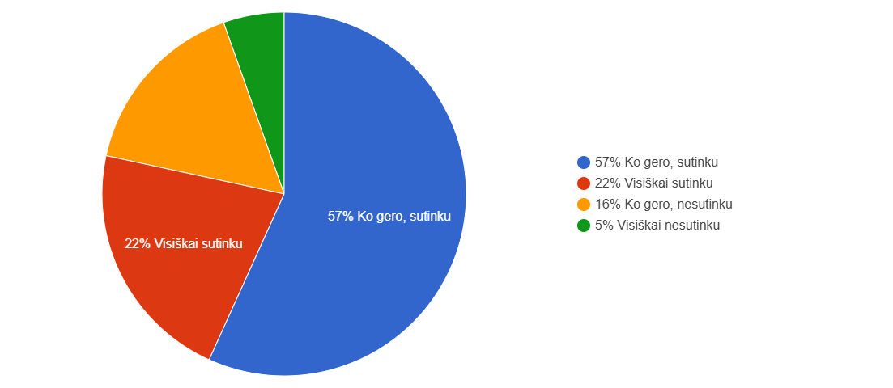
3. mokykloje aptariamA, kokie darbai laukia šiais metais (ateityje).

Slide 32
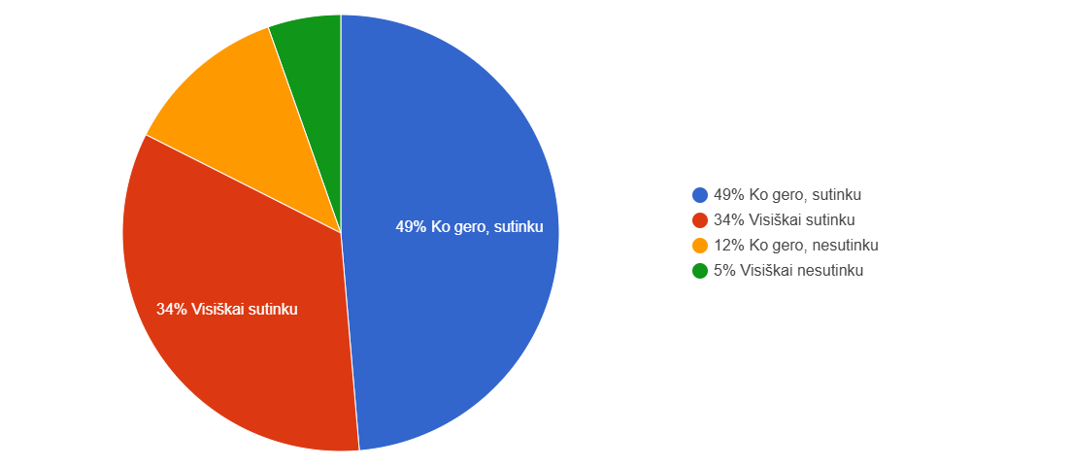
4. Mokykloje užtenka mano vaiko mokymui(si) skirtų priemonių, technologijų.

Slide 33
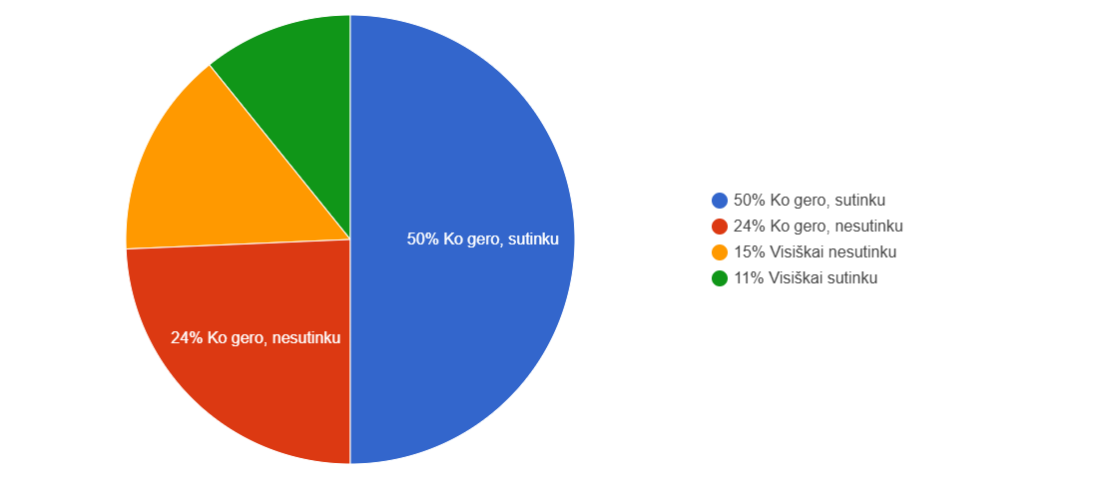
5. Mokykloje paklausia TĖVŲ nuomonės apie tai, ką JIE norėtŲ pakeisti mokyklos veikloje

Slide 34
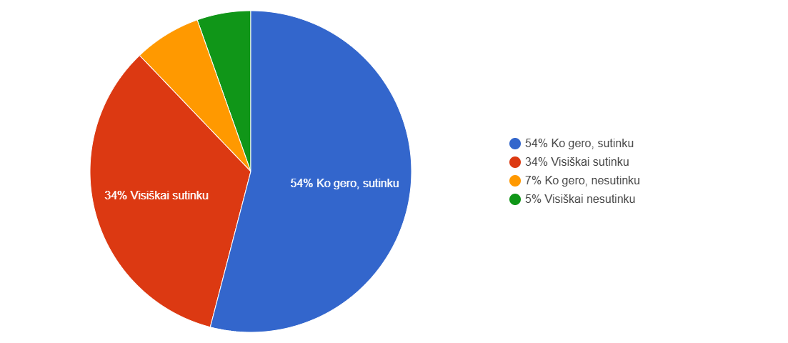
6. mokykloje šalia tradicijų vis atsiranda naujų veiklų, įdomesnių pamokų

Slide 35

7. Mokyklos bendruomenė (tėvai, mokiniai, mokytojai) atvirai diskutuoja apie veiklas ir atsakomybę.

Slide 36
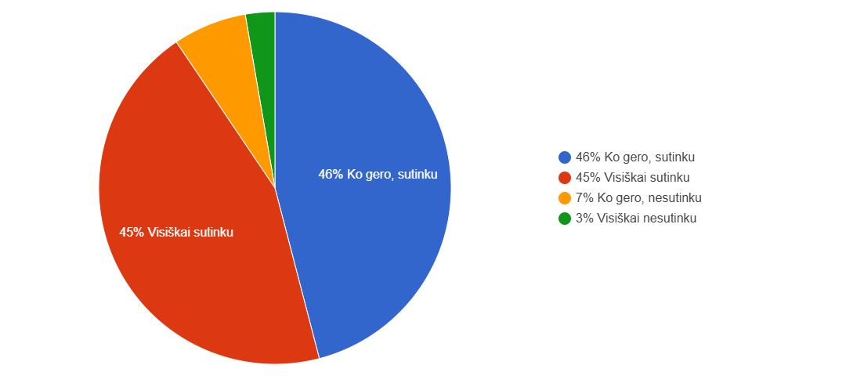
8. Aš pasitikiu mūsų mokyklos vadovais

Slide 37
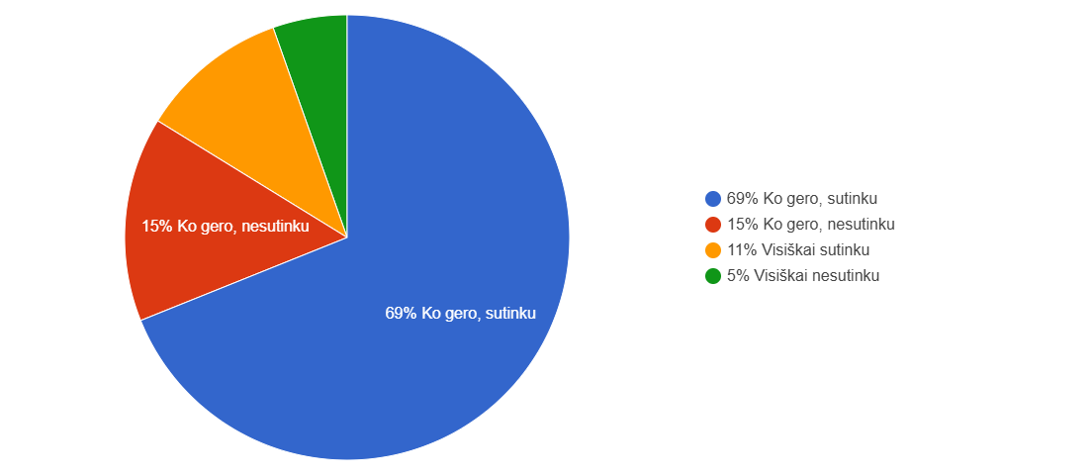
9. Mokykla priima argumentuotus tėvų pasiūlymus, juos svarsto ir įgyvendina

Slide 38
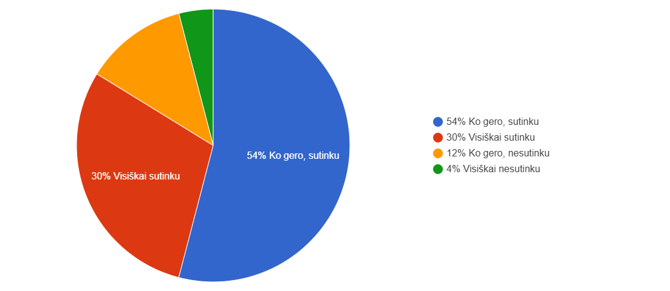
10. Mes jaučiame, kad mokyklos gyvenimas vis keičiasi į gerąją pusę

Slide 39
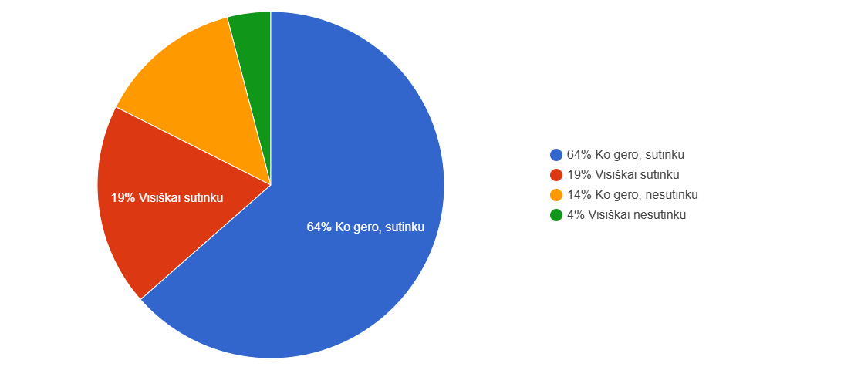
11. Mokyklos darbuotojai bendradarbiauja ir palaiko vienas kitą

Slide 40
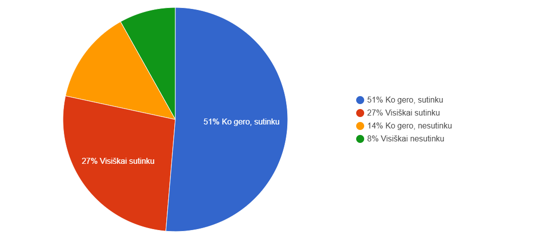
12. Mokytojai bendradarbiauja su TĖVAIS dėl asmeninės vaiko mokymosi pažangos

Slide 41
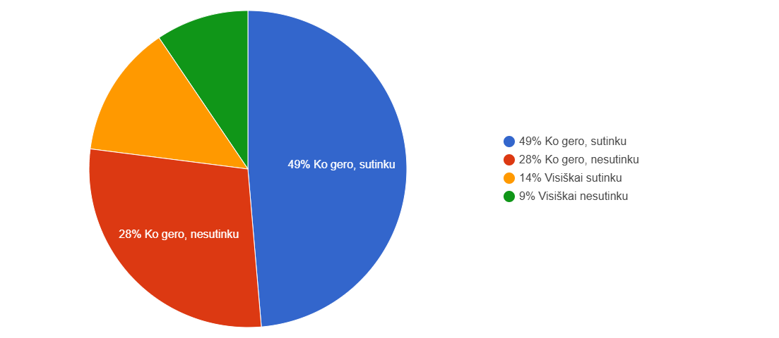
13. Aš aktyviai dalyvauju mokyklos renginiuose, bendruose susitikimuose su mokytojais, pamokose

Slide 42
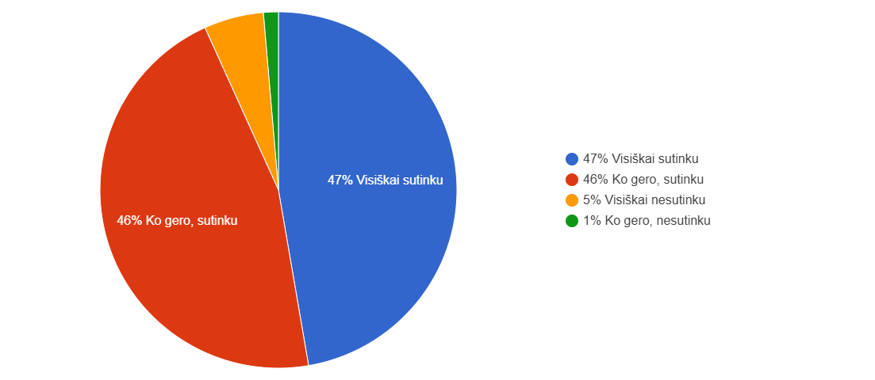
14. Mokykla bendradarbiauja su kitomis įstaigomis (mokyklomis, kultūros centrais ir kt.).

Slide 43
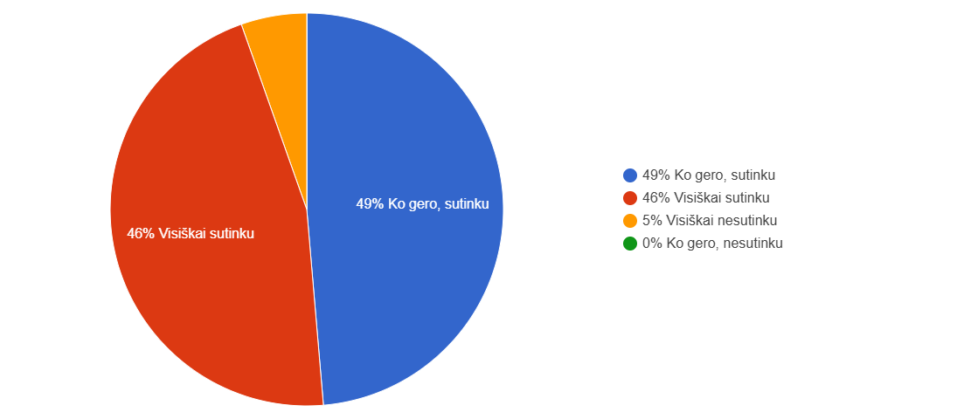
15. mokyklai bendradarbiaujant su kitomis įstaigomis, mokiniai gauna daug naudos

Slide 44
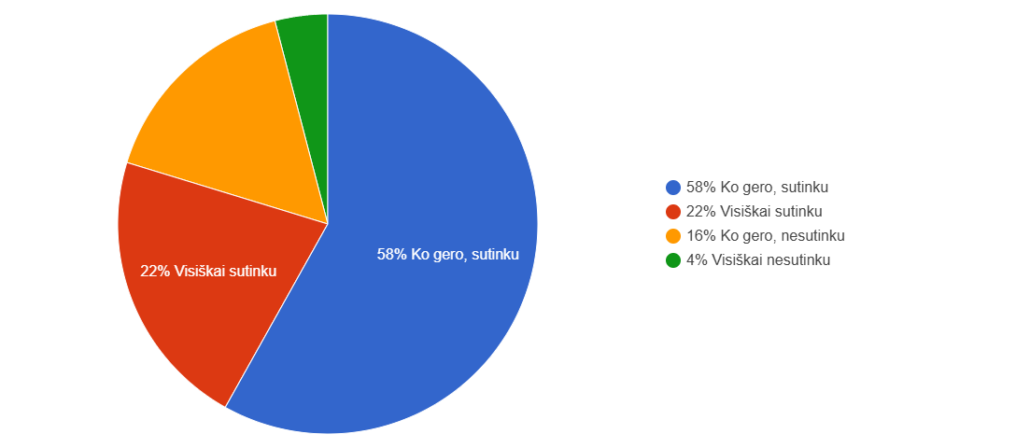
16. Mano vaiko mokytojų vedamos pamokos yra įdomios, šiuolaikiškos

Slide 45
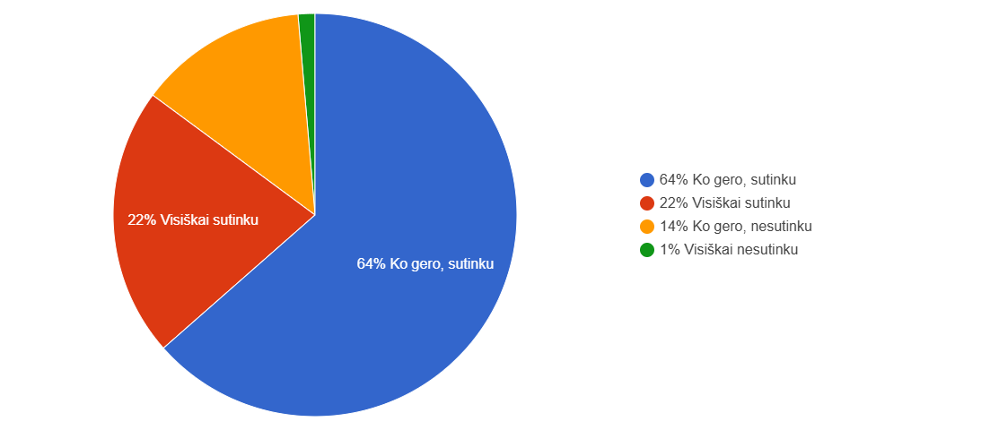
17. mokyklos mokytojai stengiasi kuo geriau vesti pamokas

Slide 46
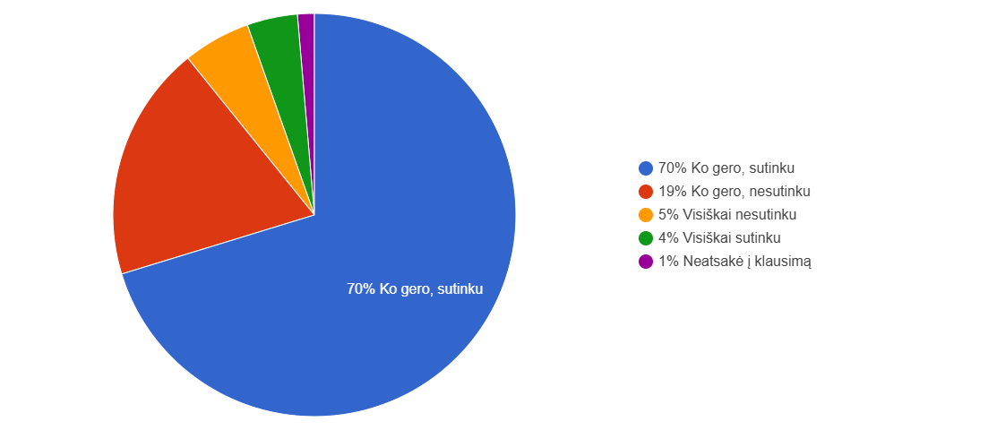
18. Pastebiu, kad mokytojai mokosi vieni iš kitų

Slide 47
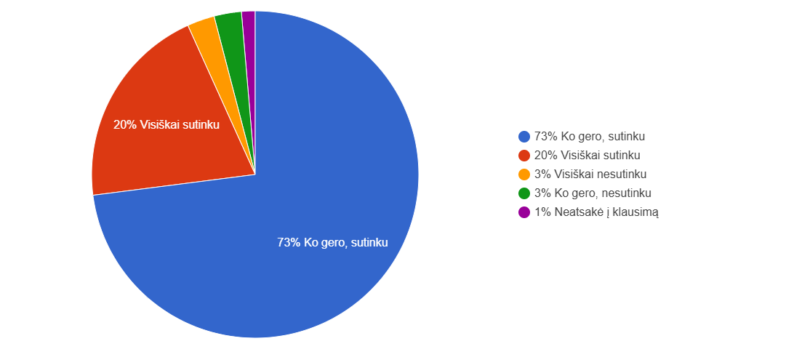
19. mokyklos mokytojai nuolat mokosi, tobulėja

Slide 48
20. kokias tris savybes, Jūsų nuomone, priskirtumėt lyderiui?
Sąžiningumas, konfliktų sprendimas, lyderystė
Iniciatyvumas, aktyvumas, drąsa
Atsakomybė, motyvacija, komunikabilumas
Lankstumas, drąsa
Iškalba, stipri charizma, įžvalgumas
Atsakomybė, empatija, komunikabilumas
Pagarba, kito matymas, komandos formavimas

Slide 49
20. kokias tris savybes, Jūsų nuomone, priskirtumėt lyderiui?
Pasitikėjimas kitais ir tikėjimas savimi, gebėjimas įkvėpti kitus, komunikacija..
Gebėjimas priimti sprendimus, empatija, įkvepiantis pavyzdys.
Gebėjimas organizuoti ir vadovauti, pasitikėjimas savimi, bendravimo įgūdžiai
Pavyzdys, pagarba, atsakomybė
Pasitikėjimas, inovatyvumas, motyvacija
Komunikabilumas, tolerantiškumas, bendradarbiavimas.

Slide 50
20. kokias tris savybes, Jūsų nuomone, priskirtumėt lyderiui?
Tobulėjimas, šiuolaikiškumas, bendradarbiavimas
Veržlumas, drąsa, atkaklumas.
Užsidegimas veikla, siekimas tikslų, komunikabilumas.
Pasitikejimas, įsiklausimas, tobulejimas
Motyvacija sau ir aplinkiniams, išsilavinimas ir tobulėjimas,
Pavyzdingumas, sąžiningumas, teisingumas

Slide 51
STIPRIOSIOS PUSĖS
Tėvai turi galimybę dalyvauti, planuojant mokyklos ateitį (perspektyvą).
Mokykla priima argumentuotus tėvų pasiūlymus, juos svarsto ir įgyvendina
Mokyklos darbuotojai bendradarbiauja ir palaiko vienas kitą
Mokyklos mokytojai nuolat mokosi, tobulėja

Slide 52
TOBULINTINOS PUSĖS
Mokytojų vedamos pamokos turėtų būti įdomesnės, šiuolaikiškesnės
Aktyviau įtraukti tėvus į mokyklos renginius, bendrus susitikimus su mokytojais, pamokas

Slide 53
LYDERYSTĖ IR VADYBA
MOKYTOJŲ APKLAUSA
(30 mokytojų)

Slide 54
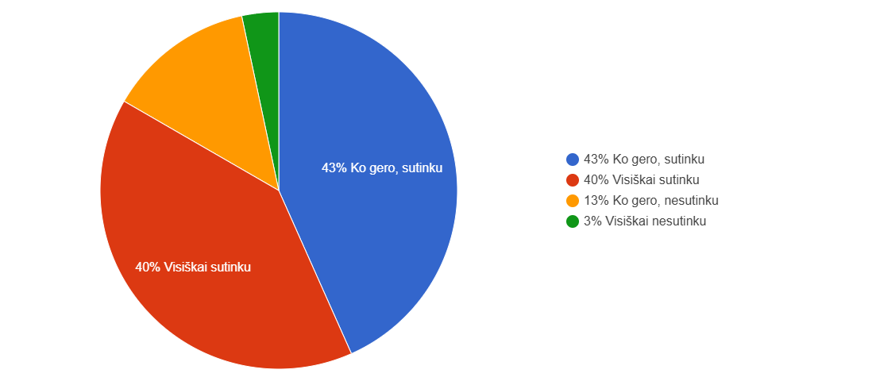
1. Mes tariamės dėl mokyklos vizijos, tikslų ir veiklos prioritetų

Slide 55
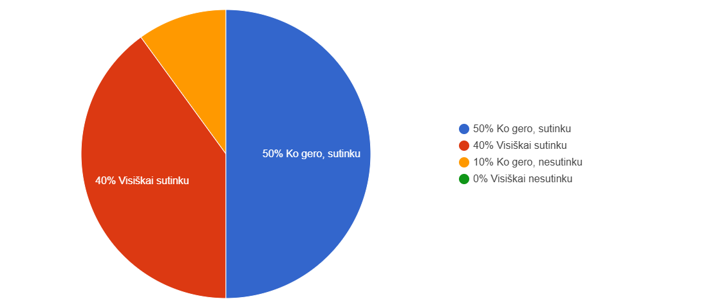
2. Mūsų mokyklos vizija dera su mūsų miesto (miestelio, rajono) strategija.

Slide 56
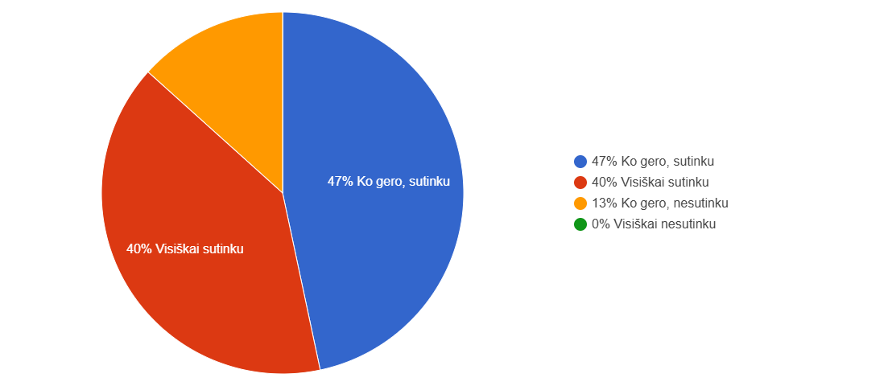
3. visi mokyklos mokytojai dalyvauja, Įgyvendinant mokyklos susitarimus

Slide 57
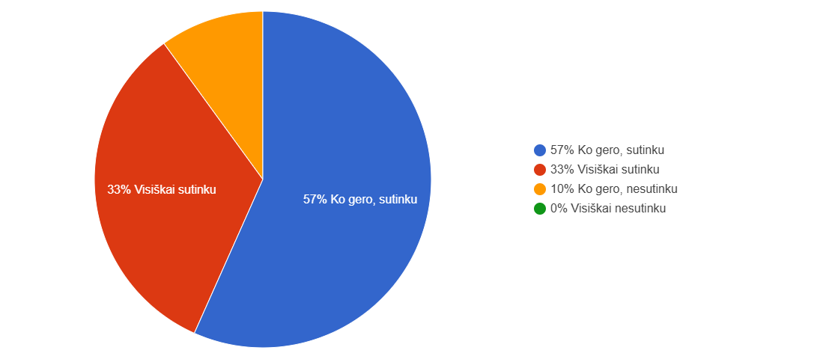
4. Mokyklos ištekliai naudojami RACIONALIAI, tikslingai ir kūrybingai

Slide 58
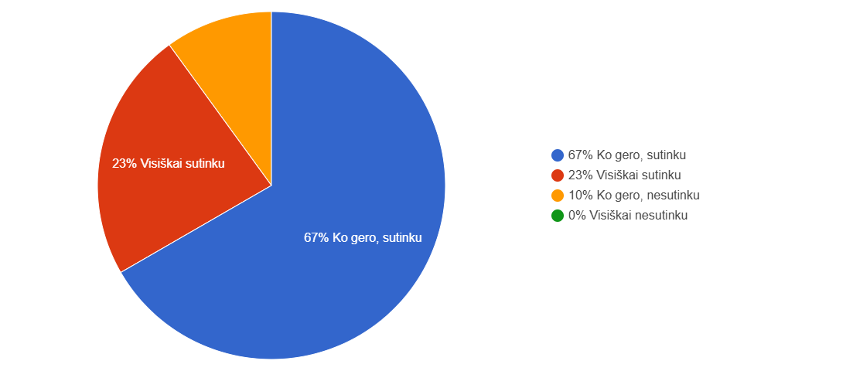
5. Sprendimai dėl veiklos tobulinimo grindžiami mokyklos veiklos įsivertinimo rezultatais ir bendromis diskusijomis

Slide 59
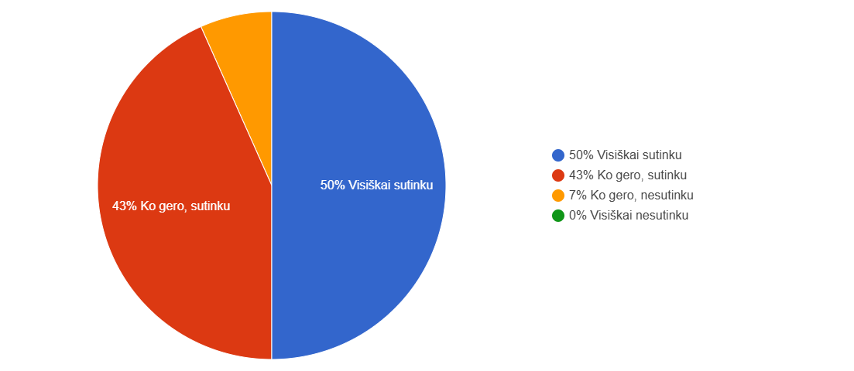
6. Veikla Mokykloje nuolat tobulinama, įvedant naujoves, mokiniams įdomesnes veiklas

Slide 60
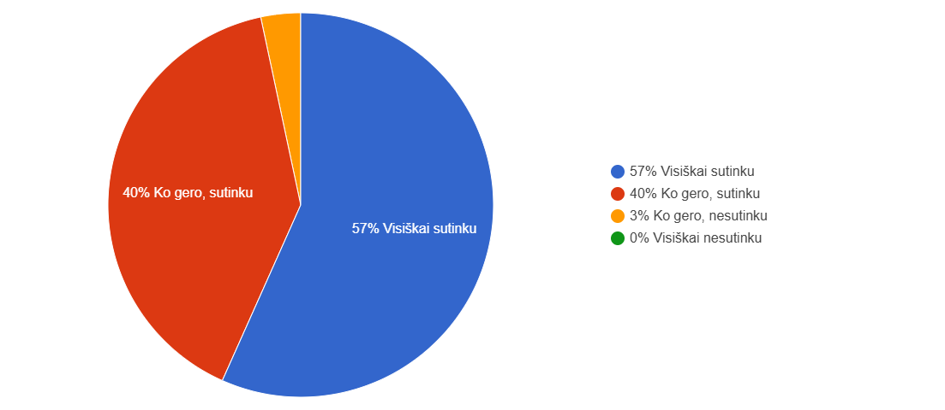
7. Mokykloje aš turiu galimybę rodyti iniciatyvą ir įgyvendinti savo idėjas.

Slide 61

8. Lyderiai telkia bendruomenę pokyčiams, mokymuisi ir įsivertinimui

Slide 62
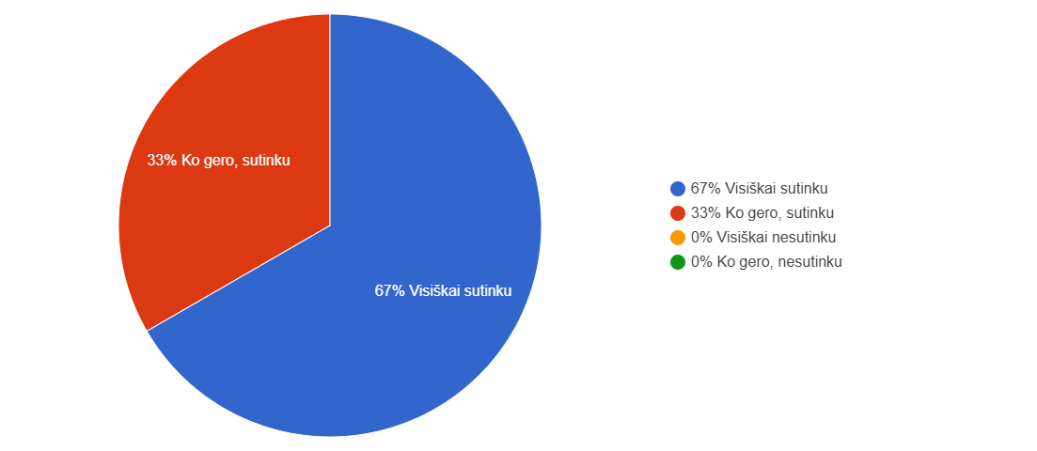
9. mokyklos vadovai siekia, kad mokykla keistųsi, tobulėtų

Slide 63
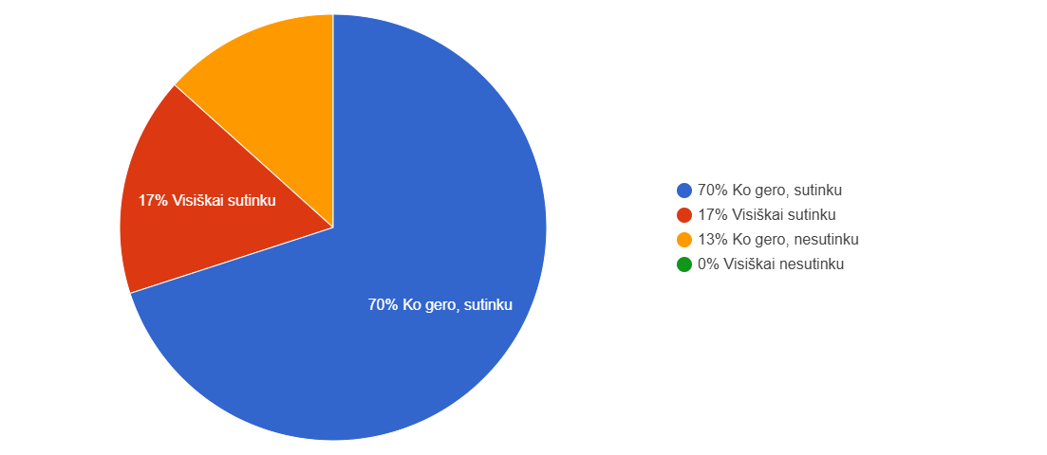
10. Priimant sprendimus mokykloje atsižvelgiama į nuomonių įvairovę, palaikoma diskusija

Slide 64
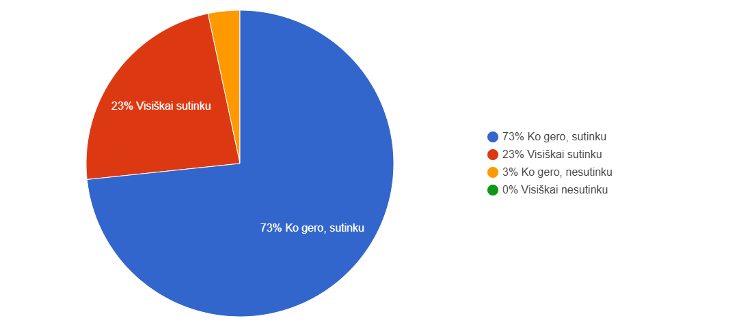
11. Mokykloje priimti sprendimai keičia mokyklos gyvenimą, yra reikalingi.

Slide 65
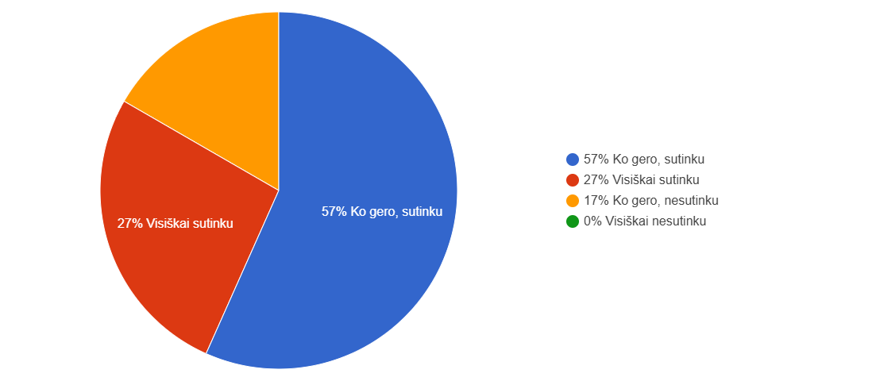
12. Dirbdamas mokykloje jaučiu komandiškumą, geranorišką palaikymą, pagalbą

Slide 66
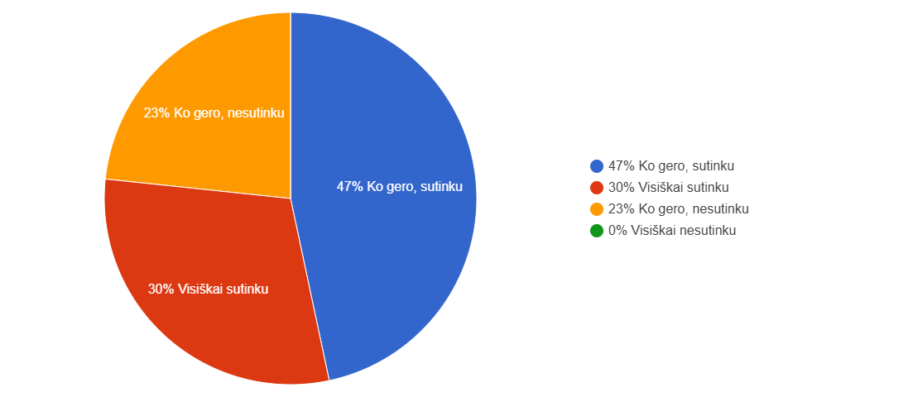
13. Mes mokomės drauge ir vieni iš kitų

Slide 67
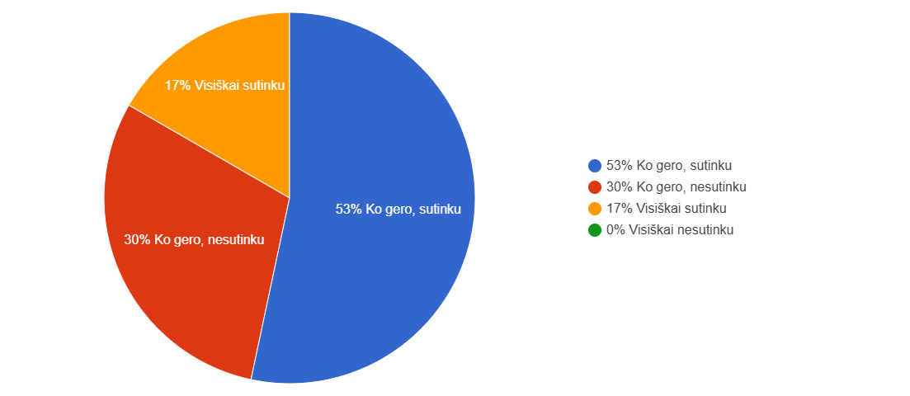
14. Mes domimės tėvų galimybėmis padėti vaikams mokytis ir augti

Slide 68
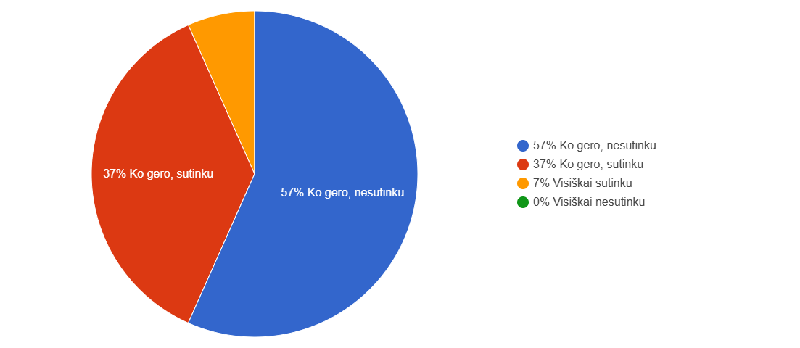
15. Tėvai yra aktyvūs mokyklos gyvenimo dalyviai

Slide 69

16. mokykla ieško įvairių naujų socialinių ryšių

Slide 70

17. Visi mokyklos socialiniai ryšiai prisideda prie mokyklos pažangos

Slide 71

18. Aš moku suplanuoti ir vesti gerą pamoką

Slide 72

19. Aš keliu aukštus reikalavimus sau

Slide 73
20. Aš siekiu kuo geriau atlikti savo darbą.

Slide 74
21. Mokytojai ir administracija nuolat mokosi ir ugdo savo profesinį meistriškumą

Slide 75
22. kokias tris savybes, Jūsų nuomone, priskirtumėt lyderiui?
Geranoriškumas, darbštumas, atvirumas.
Atsakomybė, inovatyvumas, charizma
Motyvuojantis, atviras, praktikas
Atsakomybė, koLEGIALumas, pagarba
Gebėjimas suburti, išklausyti, tolerancija,
Organizuotumas, energija ir mokėjimas suburti
Sąžiningumas, bendravimas, pasitikėjimas.

Slide 76
22. kokias tris savybes, Jūsų nuomone, priskirtumėt lyderiui?
Kūrybiškumas, lyderystė, atsakingumas
Atsakomybė, komunikacija, sumanumas
Atkaklumas
Strateginis mąstymas, gebėjimas įkvėpti kitus, gebėjimas prisiimti atsakomybę už savo sprendimus
Komunikabilus, principingas, užsispyręs

Slide 77
STIPRIOSIOS PUSĖS
Mokyklos vizija dera su mūsų miesto (miestelio, rajono) strategija.
Mokyklos ištekliai naudojami racionaliai, tikslingai ir kūrybingai
Sprendimai dėl veiklos tobulinimo grindžiami mokyklos veiklos įsivertinimo rezultatais ir bendromis diskusijomis
Mokytojai siekia kuo geriau atlikti savo darbą.

Slide 78
TOBULINTINOS PUSĖS
Daugiau domėtis tėvų galimybėmis padėti vaikams mokytis ir augti
Mokytis drauge ir vieniems iš kitų
Priimant sprendimus mokykloje atsižvelgti į nuomonių įvairovę, palaikyti diskusiją

Slide 79
Rekomenduojama
Domėtis tėvų galimybėmis padėti vaikams mokytis ir augti
Aktyvinti informacijos apie gimnazijos renginius sklaidą mokinių tėvams/ bendruomenei ir skatinti dalyvavimą juose
Organizavus tyrimą pasiūlyti naujų renginių/ formų
Mokytis drauge ir vieniems iš kitų
Priimant sprendimus mokykloje atsižvelgti į nuomonių įvairovę, palaikyti diskusiją
Mokytojų vedamos pamokos turėtų būti įdomesnės, šiuolaikiškesnės

